Slide 1
«Развитие интеллектуальных способностей детей дошкольного возраста посредством развивающих игр».
Подготовила : Воспитатель МКДОУ №402
Мамадкаримова Наталья Александровна

Slide 2
Основные направления работы:
Организация предметно – развивающей среды;
Организация совместной и индивидуальной деятельности детей;
Предоставление детям возможности для свободной самостоятельной деятельности;
Взаимодействие со специалистами ДОУ;
Работа с родителями.

Slide 3
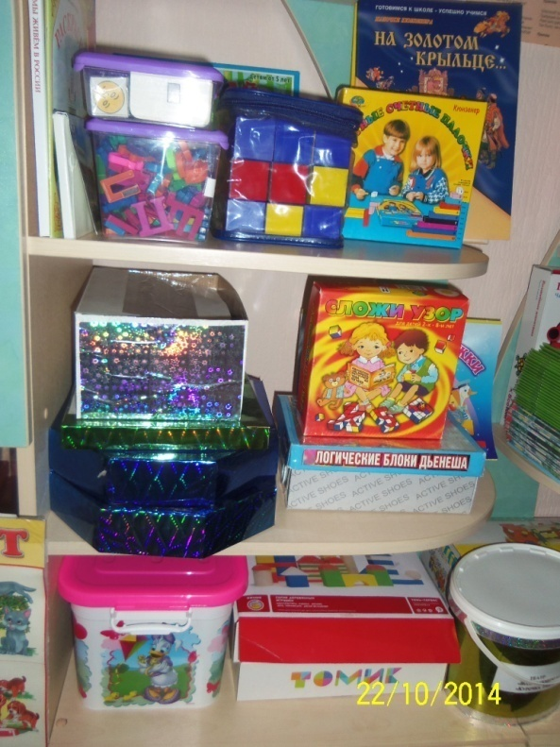
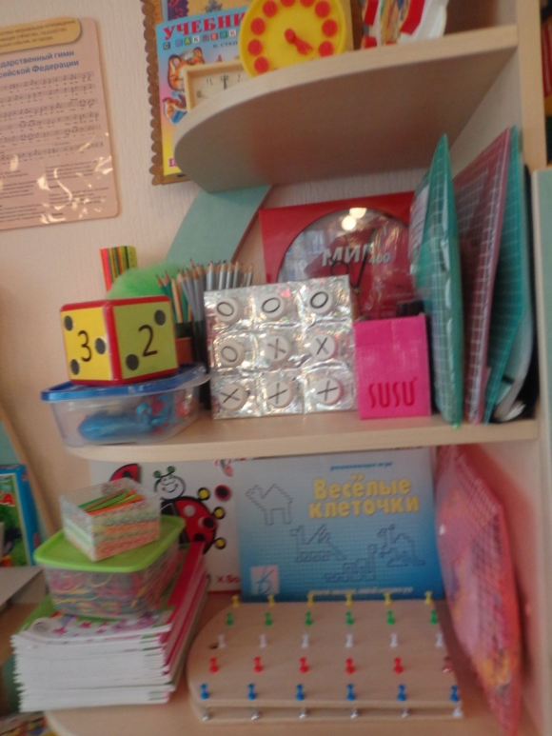
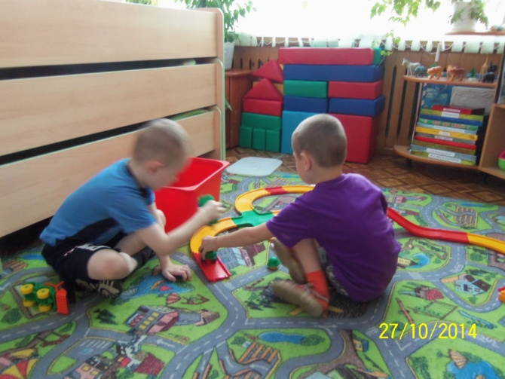
Центры развивающих игр

Slide 4
Занимательный математический материал
Математические, развивающие, логические игры | Дидактические игры и упражнения | Развлечения
- Игры на плоскостное моделирование («Танграмм», «Листик», «Колумбово яйцо» и т.д.) Игры на объёмное моделирование («Уголки», «Кубики и цвет» и т.д.) Развивающие игры (блоки Дьенеша, палочки Кюизенера, игры Никитиных и т.д.) Игры движения (построение и перестроение со счётными палочками). | Словесные С наглядным материалом | Загадки, задачи - шутки, ребусы, головоломки, кроссворды, математические сказки и т.д.

Slide 5
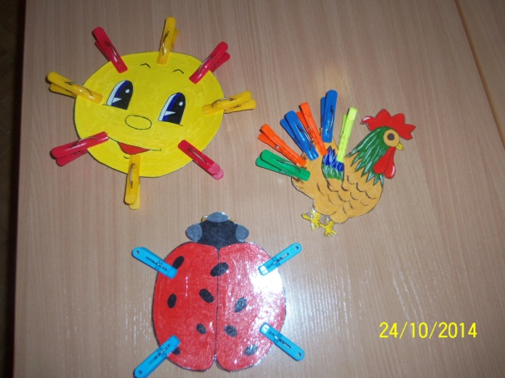
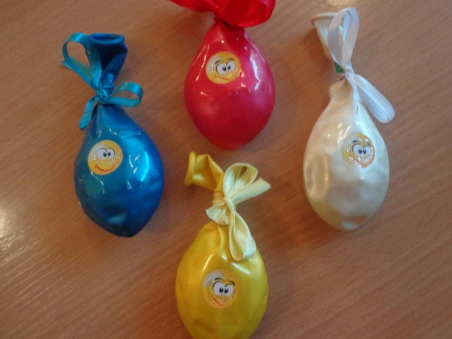
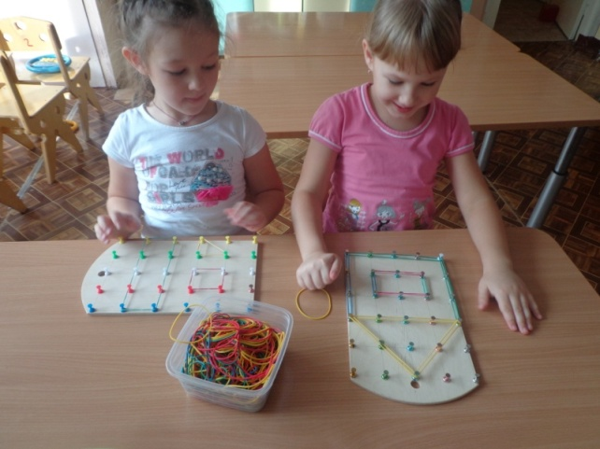
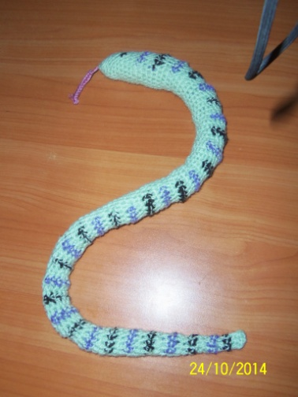
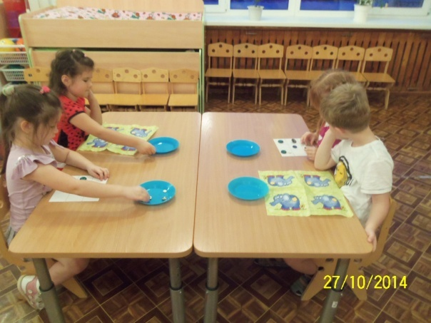
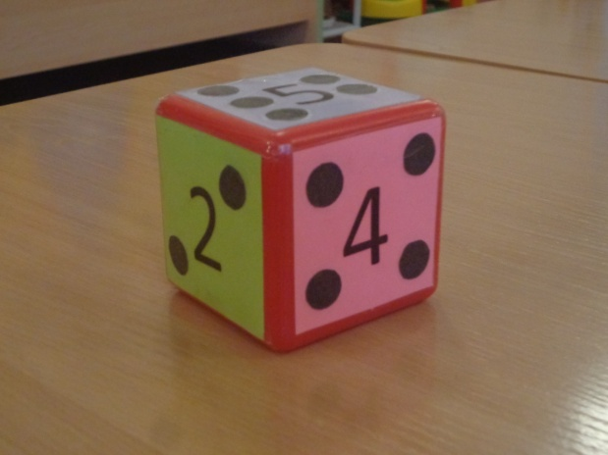
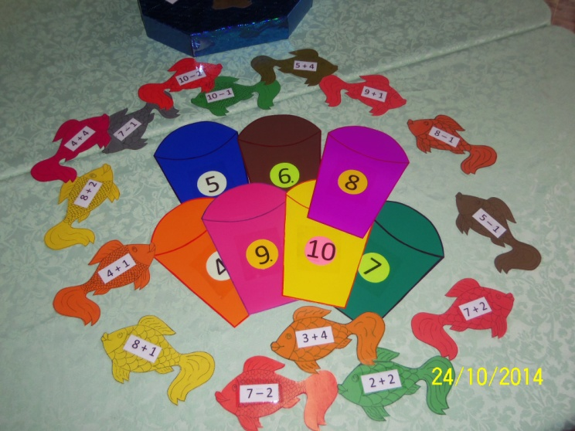
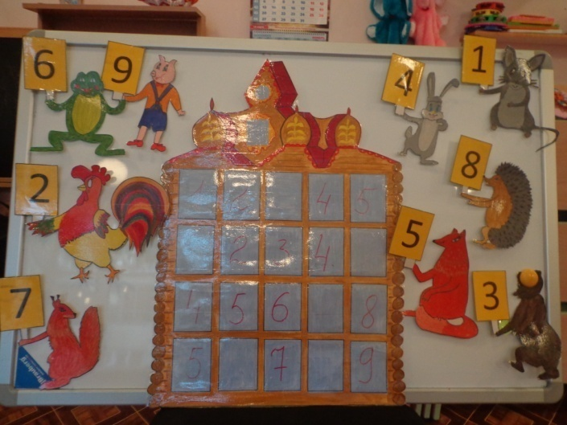
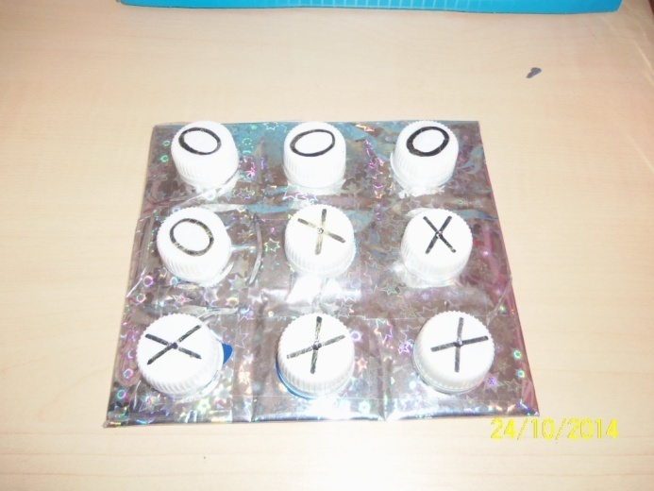

Slide 6
Развивающие игры
Блоки Дьенеша
Палочки Кюизенера
«Уникуб»
«Сложи узор»

Slide 7
Игра «Да-нетка»

Slide 8
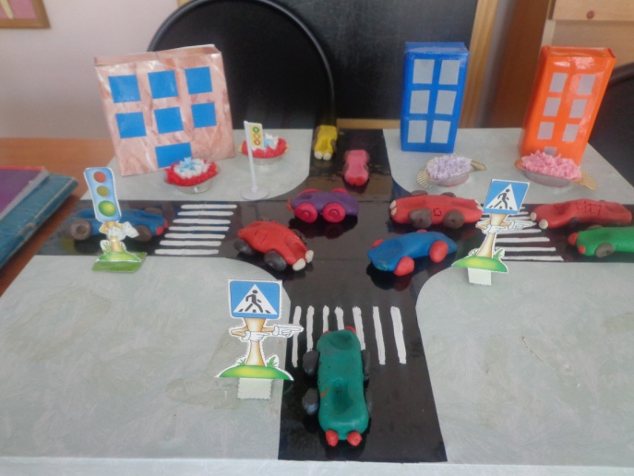
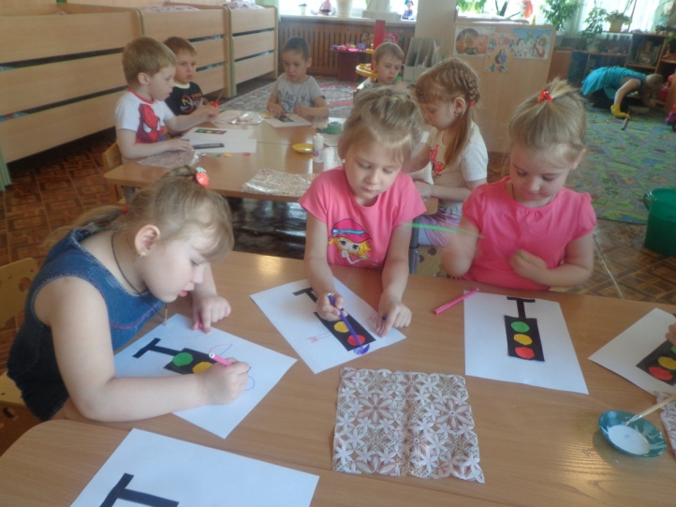
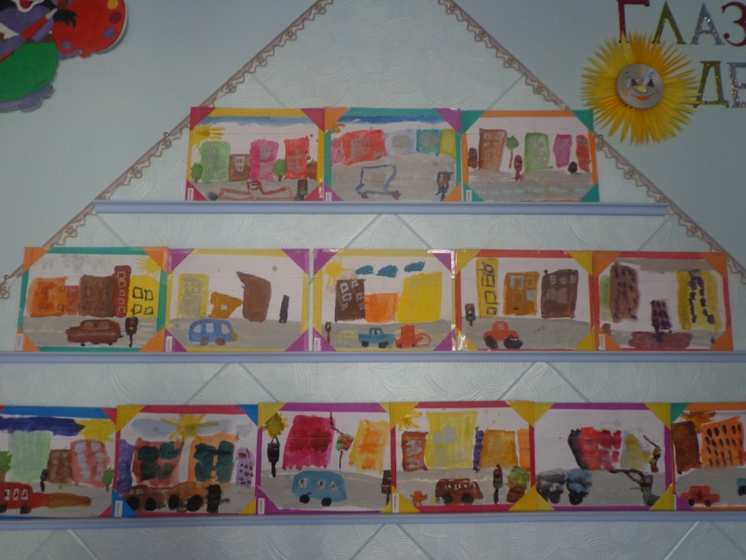
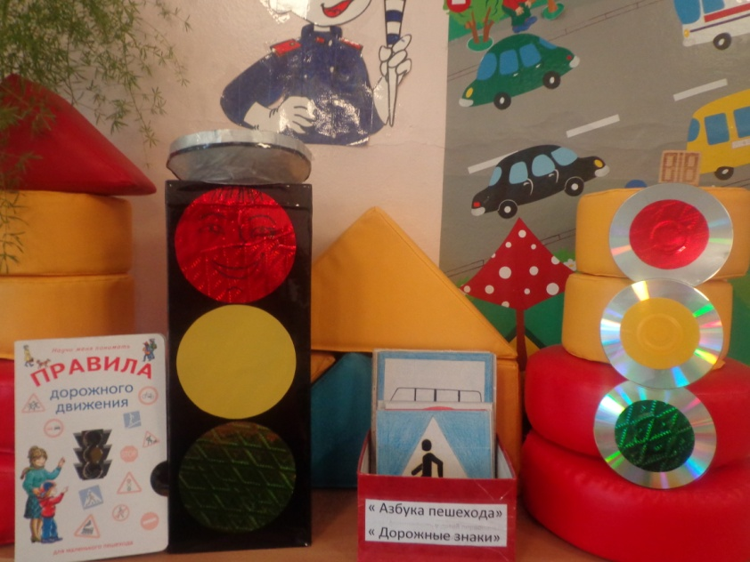
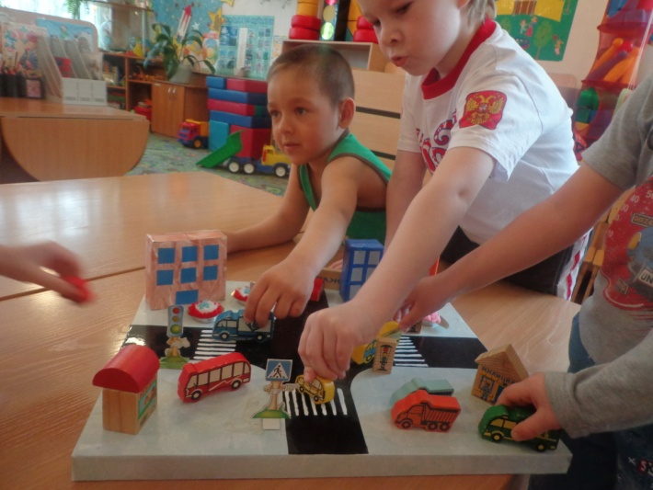
Проект «Школа светофора»

Slide 9
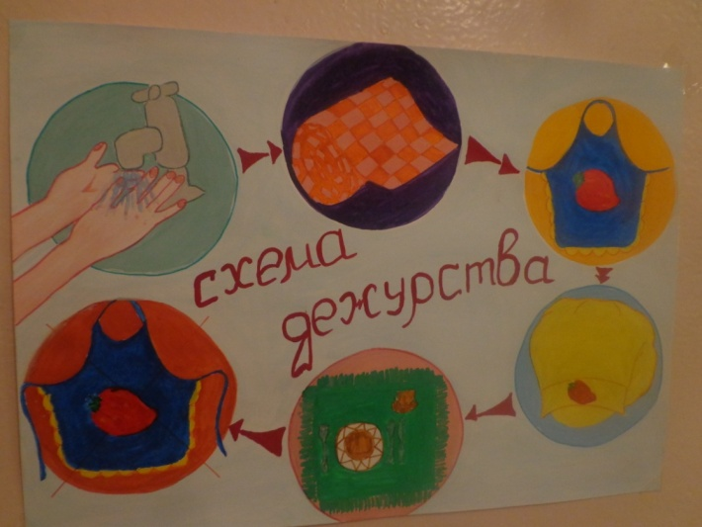
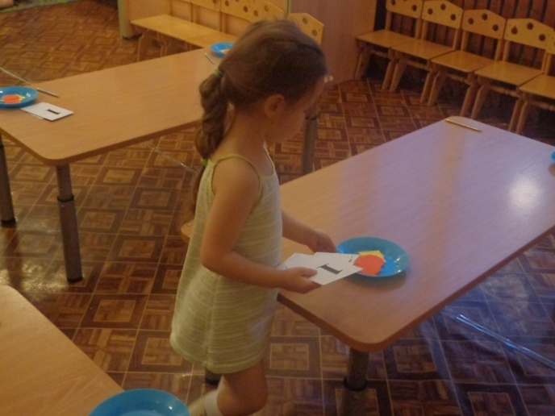
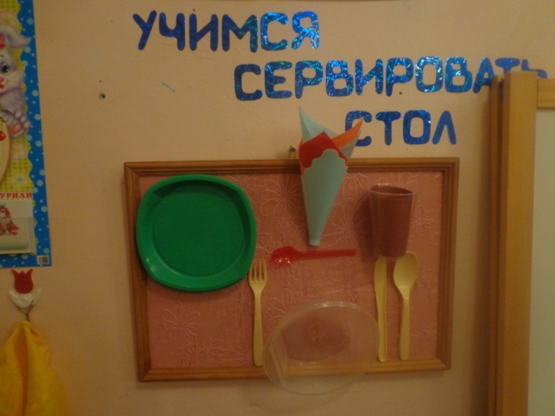
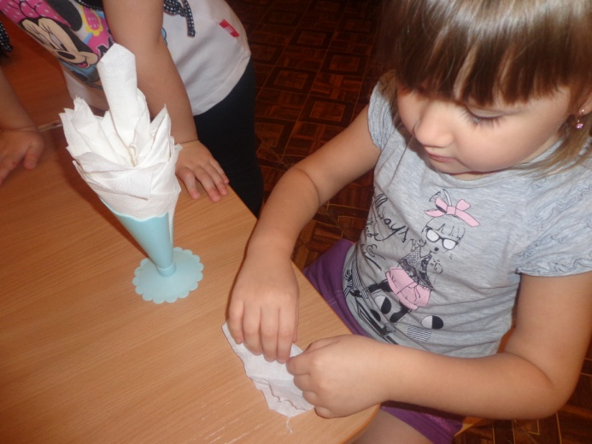
Проект «Мы – дежурные»

Slide 10
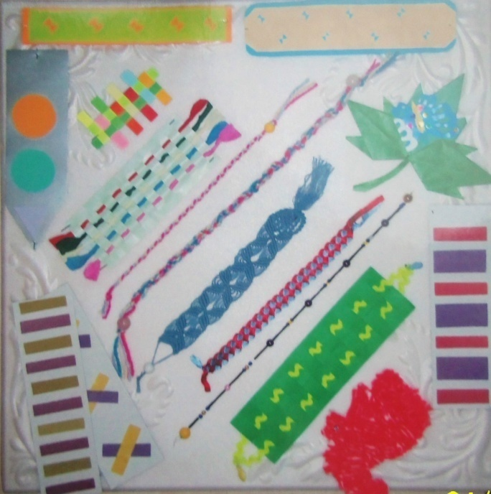
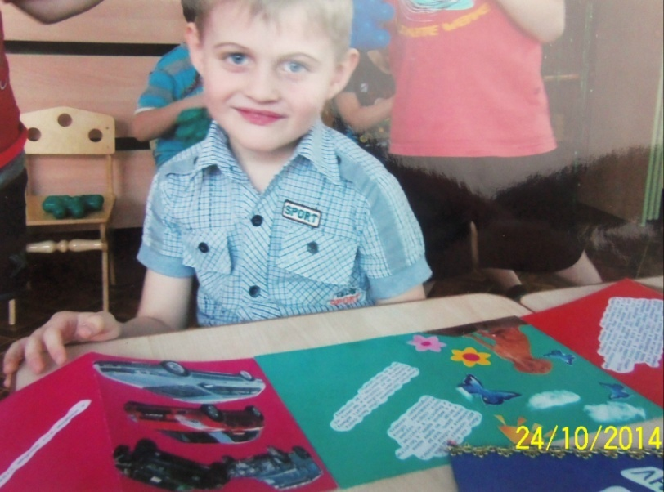
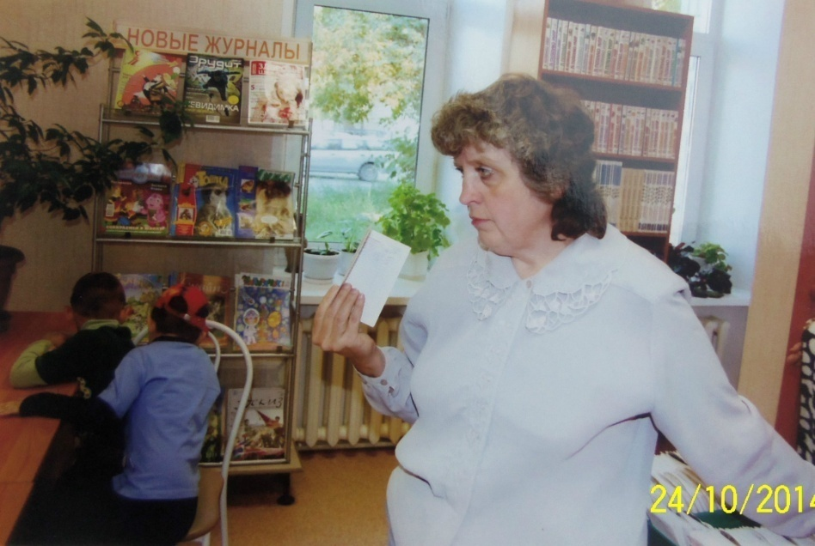
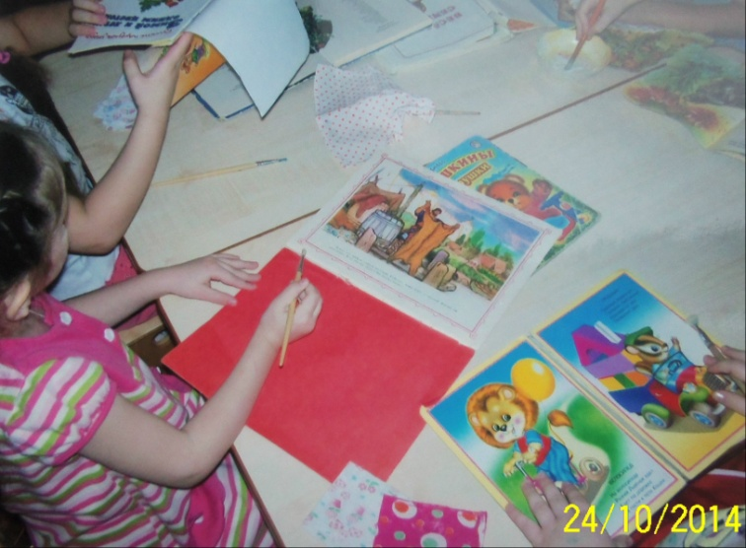
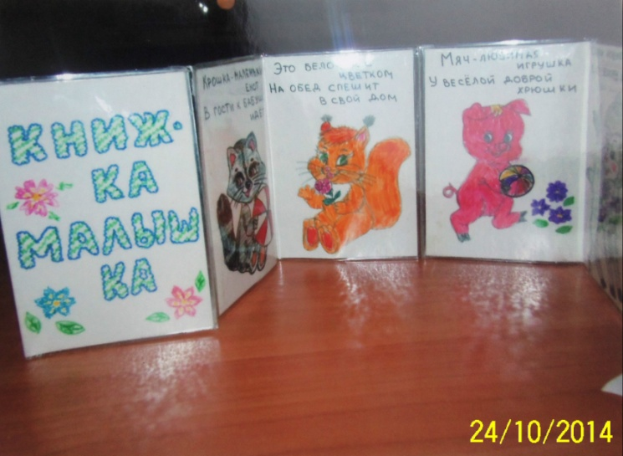
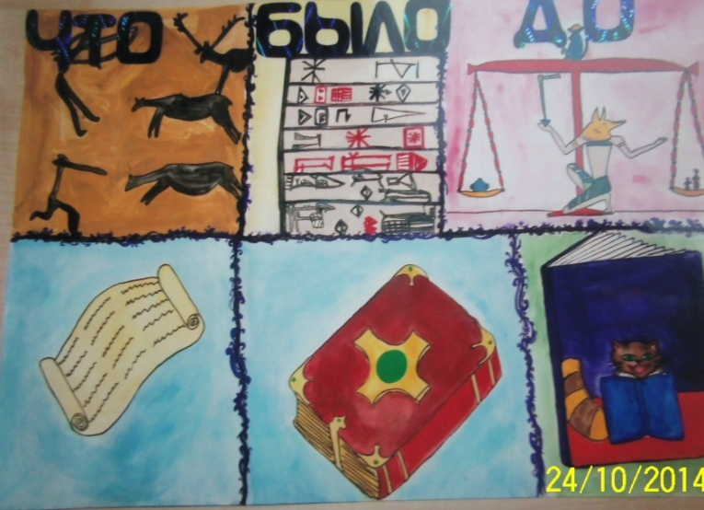
Проект «Книга – лучший друг»

Slide 11
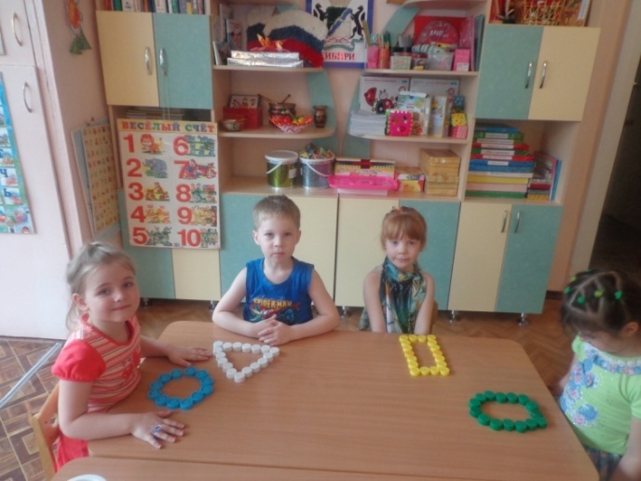
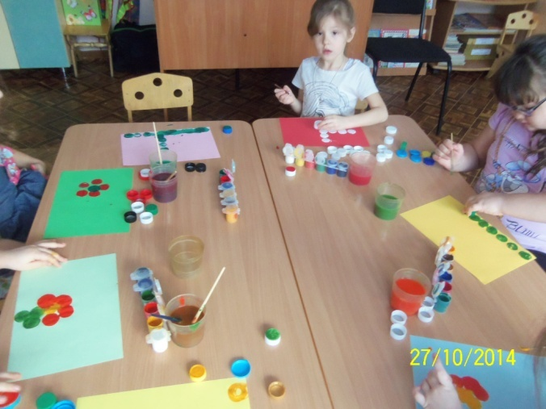
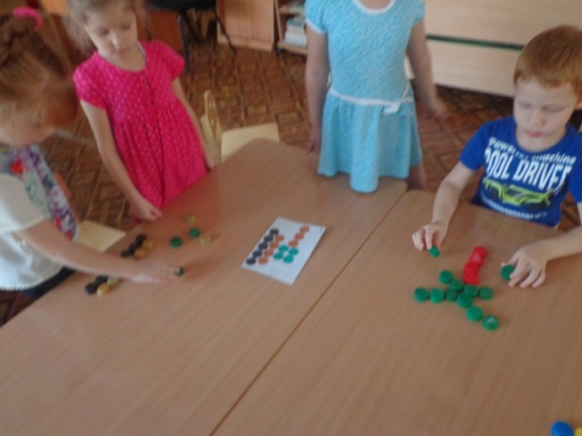
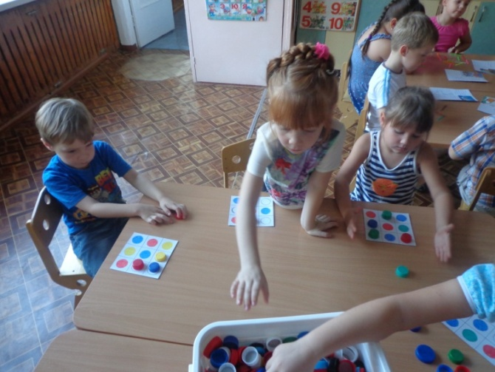
Проект «Эти крышки волшебницы»

Slide 12
Спасибо за внимание!

